Slide 1
Репродукции картин на тему «Материнство»
Создали: Зайцева О.С., воспитатель 1КК
Филиппова Е.В., зам.зав.по ВМР

Slide 2
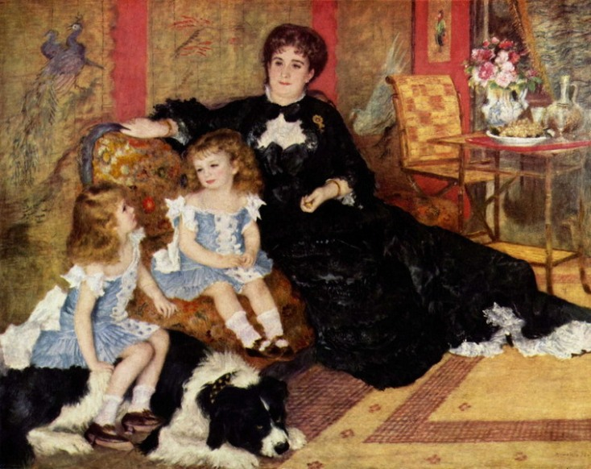
О. Ренуар «Мадам Шерпантье со своими детьми». 1878 г.

Slide 3
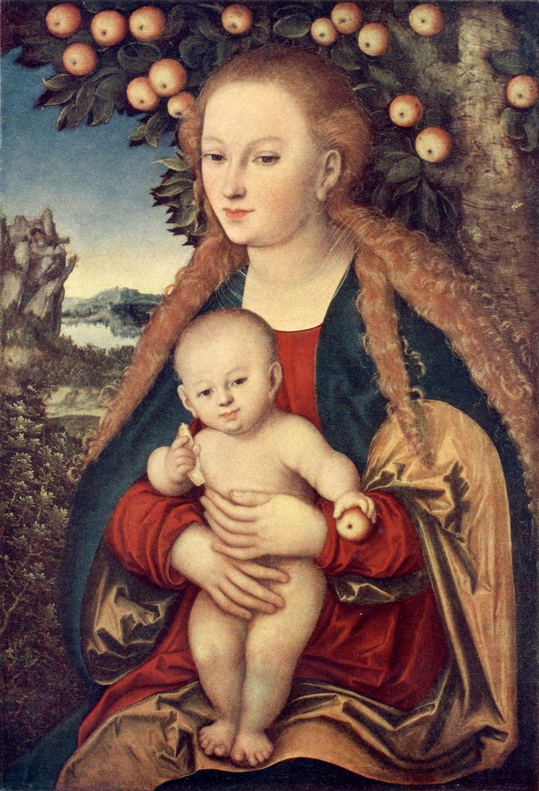
Лукас Кранах Старший (1472-1553)
«Мадонна с младенцем под яблоней»

Slide 4
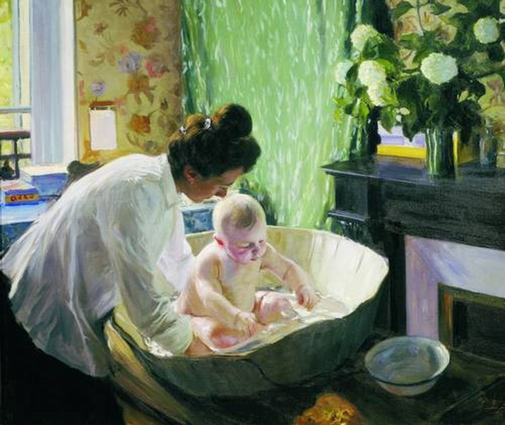
Б. М. Кустодиев «Утро». 1904 г.

Slide 5
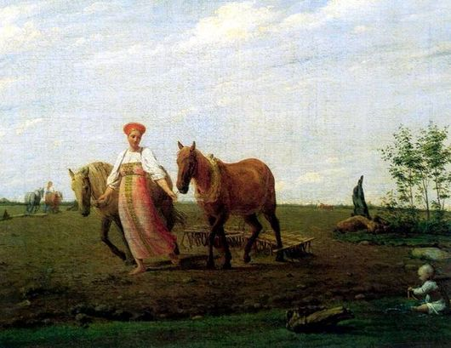
А. Венецианов «На пашне».Весна1822 г.

Slide 6
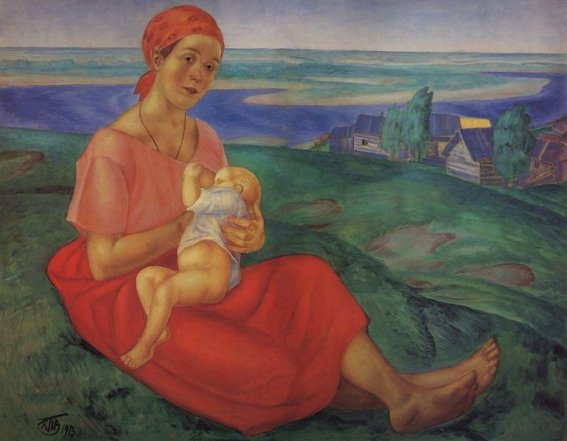
Петров-Водкин Кузьма Сергеевич (1878-1939) «Мать1» 1913

Slide 7
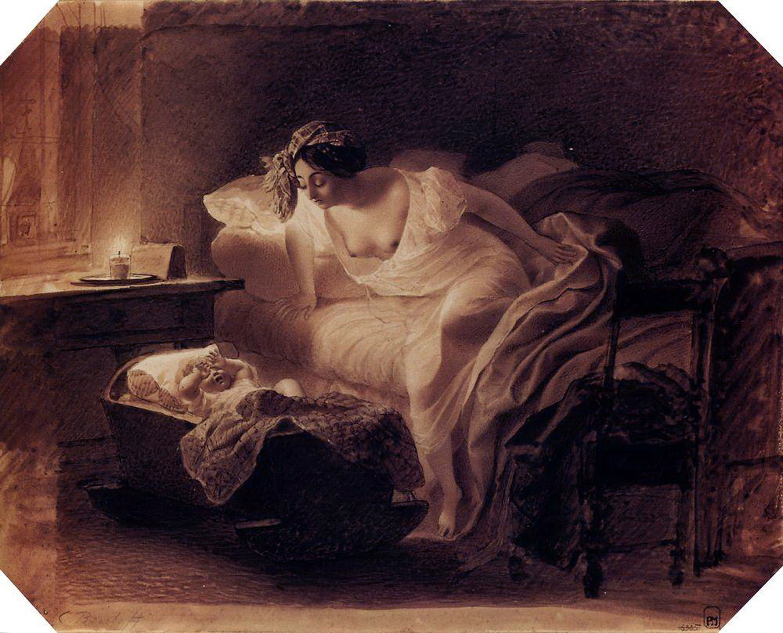
Брюллов Карл Павлович
«Мать, просыпающаяся от плача ребенка» 1831

Slide 8
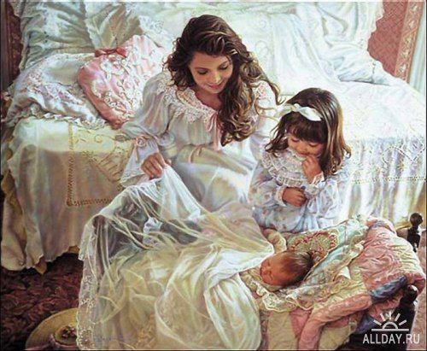
«Материнство» С.Куук

Slide 9
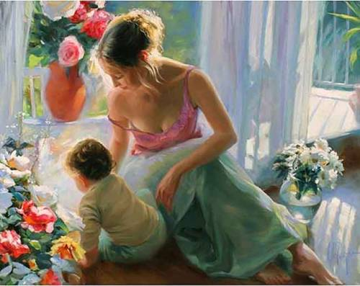
«Мать и Дитя» Владимир Волегов

Slide 10
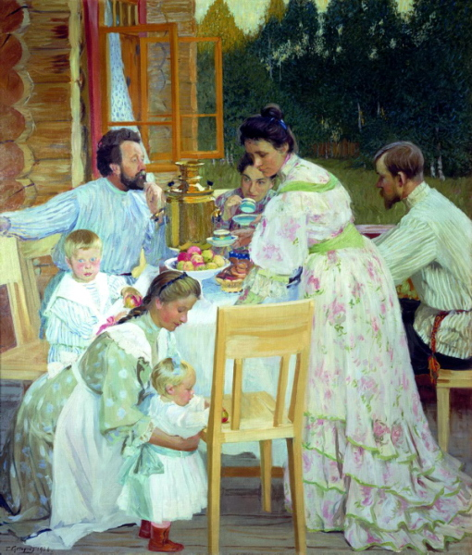
Б.М. Кустодиева «На террасе» 1906г.

